Slide 1
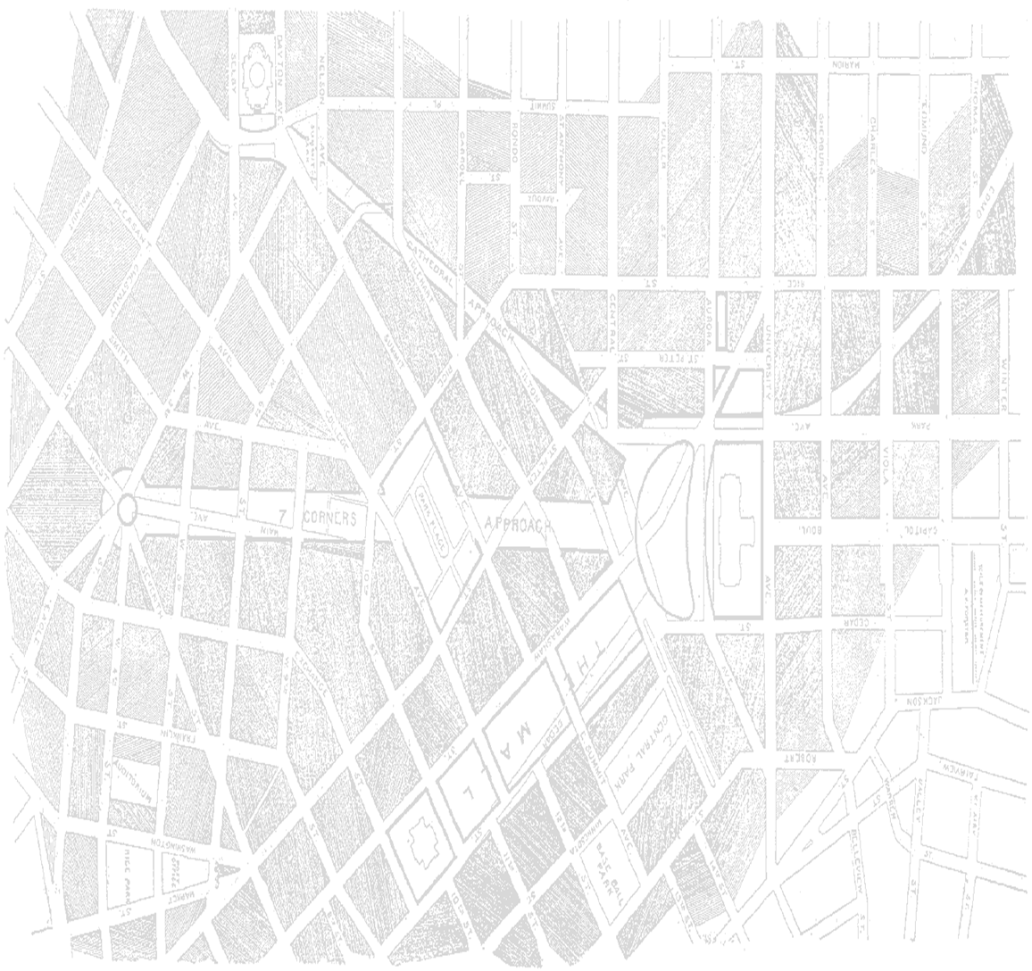
PROGRAMA DE PÓS-GRADUAÇÃO EM PLANEJAMENTO TERRITORIAL E
DESENVOLVIMENTO SOCIOAMBIENTAL – PPGPLAN | PROFISSIONAL
BANCA DE QUALIFICAÇÃO
PRISCILA NATASHA KINAS
Resíduos sólidos urbanos como fonte energética alternativa (Biogás) para o Estado de Santa Catarina
BANCA EXAMINADORA:
Prof Dr Francisco Henrique de Oliveira — UDESC (orientador)
Prof. Dra. Dunia Comerlatto — UNOCHAPECO
Prof Dr. Antonio Pasqualetto — PUC _ GOIAS
Prof. Dr. Dr. Anderson Catapan - UTFPR
Profa Dra. Vera Lucia Nehls Dias - PPGPLAN
26.09.2019 | 13:30H | Sala de atos
(a confirmar)
FAED | UDESC

